Slide 1
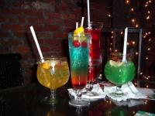
Раздел «Кулинария» 6 класс Сладкие блюда и напитки. Напитки из ягод Сибири.
Разработал: учитель технологии,
МБОУ СОШ № 150
г. Красноярск
Леонтьева Марина Алимпиенва
2012 г.

Slide 2
Содержание
Классификация напитков
Посуда для подачи напитков
Ягоды, произрастающие в Сибири
Напитки и сладкие блюда

Slide 3
Классификация напитков
Морс
Сок
Компот
Кисель
Кисель клюквенный

Slide 4
Ягоды Сибири
Клюква
Брусника
Черника
Кустарники
Рябина

Slide 5
Клюква
Ягоды клюквы содержат в 100 гр:
Воды - 88,5 %
Золы - 0,3 %
Белков - 0,5 %
Углеводов - 5 %
Пектиновых вв. - до 0,7 %
Органических кислот около - 3 %
Клетчатки - 15 мг %
Доли мг % витаминов С, В1, В2, РР.
Микроэлементы:
Калий – 116 мг. %
Кальций –14 мг. %
Натрий –12 мг %
Магний –8 мг %
Фосфор –11 мг %
Железо –0,6 мг %
Р- витаминное вещество до 250 мг % (укрепляет стенки сосудов и принимает участие в обменных процессах вместе витамином С)

Slide 6
Брусника Малина

Slide 7
Черника
Саянская ягода

Slide 8
Кустарники
Облепиха
Шиповник

Slide 9
Рябина
Черноплодная

Slide 10
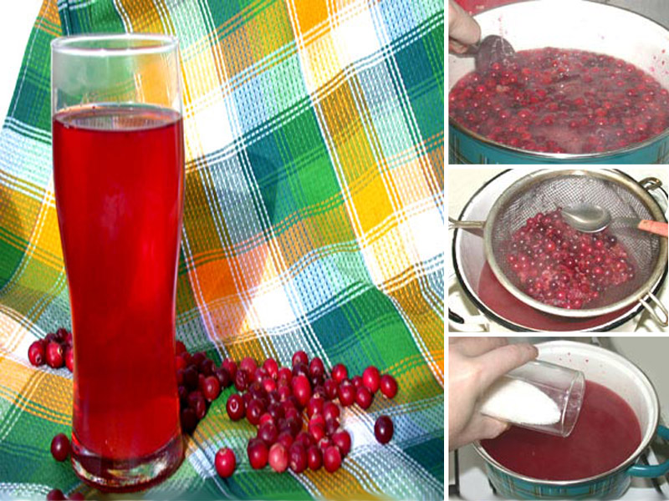
МОРС
МОРС КЛЮКВЕННЫЙ.
Напиток русской кухни.
Время приготовления — 40 минут.
1 способ приготовления.
Отобранную и промытую клюкву кипятить в воде 10 мин., процедить отвар, добавить в него сахар, довести до кипения и охладить.
2 способ приготовления.
Бланшированные ягоды размять, залить водой, кипятить 5…10 мин., отвар процедить, добавить в него сахар, снова довести до кипения, охладить и дать постоять 10…12 ч.

Slide 11
Приготовление морса
Клюквенный сок – 1 стакан клюквы
отжать соковыжималкой или размять ягоды
Добавить 1 литр кипяченой воды,
И процедить через марлю
Выжимки залить горячей водой,
сварить и процедить.
В процеженный отвар
добавить ½ стакана сахара
Остудить
Влить сырой сок
Положить ломтики лимона.

Slide 12
КОМПОТ ИЗ БРУСНИКИ С ЯБЛОКАМИ. Русский напиток.
Рецепт:
Технология приготовления.
300 г брусники,
3-4 яблока,
1,3 стакана сахара,
5 стаканов воды.
Яблоки зимних сортов промыть, очистить, нарезать дольками, удалить из них сердцевину.
Из отвара яблочной кожуры, сердцевины и сахара приготовить сироп.
Сироп процедить, положить в него дольки яблок, довести его до кипения.
Добавить моченую бруснику и охладить.

Slide 13
КИСЕЛЬ
КИСЕЛЬ КЛЮКВЕННЫЙ. Блюдо кухни православного поста.
Рецепт на 1 л воды:
1-1,5 стакана клюквы,
3 /4 стакана сахара,
3 ст. ложки крахмала.
Технология приготовления:
Клюкву перебрать, промыть, выжать из нее сок и убрать его в закрытой посуде в холодильник.
Выжимки залить горячей водой, сварить, а затем процедить.
Добавить в отвар сахар, довести до кипения и ввести при помешивании разведенный в холодной воде крахмал.
Снова довести до кипения, снять кастрюлю с огня, добавить отжатый сок.
Кисель размешать.

Slide 14
Клюква в сахаре
Рецепт:
1/2 килограмма клюквы;
200 грамм сахарной пудры;
белок двух-трех яиц;
ванилин на кончике ножа.
Технология приготовления:
Ягоды клюквы вымыть и высушить на бумажных полотенцах.
Каждую ягоду поочередно обвалять в белке и сахарной пудре.
Подсушить на листках белой бумаги. Повторить эту процедуру несколько раз.
Готовую клюкву в сахаре выложить на плоское блюдо.

Slide 15
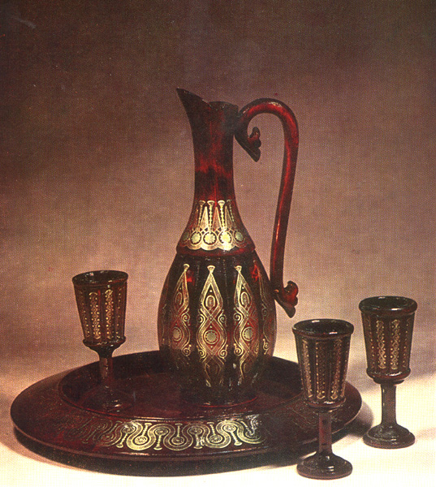
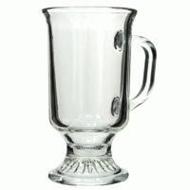
Посуда для подачи напитков
Кувшин и бокалы.
Стекло.

Slide 16
Деревянная посуда «Хохлома»

